Slide 1

FrameWork DJANGO

Slide 2

Conteúdo
Parte 1
Hello World em Django
Parte 2
Cronograma
Parte 3
Hackaton
Parte 4
Briefing e Avisos

Slide 3
Hello World em Django

Slide 4
Primeiro Criaremos um ambiente virtual com o seguinte comando no terminal: “python -m venv nomeDoProjeto”
Após isso precisamos ativa-lo com o este comando: “nomeDoProjeto\Scripts\Activate” Caso use Linux o comando é este: “source nomeDoProjeto/bin/activate”
No final é para aparecer deste jeito: “(nomeDoProjeto) PS diretorioOndeEstaOProjeto”

Slide 5
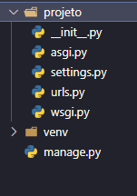
Instalando o Django
Comando: “pip install django”.
Comando: “django-admin startproject nomeDoProjeto .”
Criando seu primeiro projeto em Django

Slide 6
Oque Cada arquivo faz?

Slide 7
__init__.py: Apenas diz para o interpretor do python que aquela pasta sera um pacote python.
settings.py: Um dos arquivos mais importante do projeto possui todas as configurações do nosso projeto em si Mas por enquanto apenas nos preocuparemos com a parte “INSTALLED_APPS”
urls.py: Cuida dos nossos “urlpatterns” dos nossos apps
wsgi.py: WebServerGateInterface, relacionado com o servidor Web, não mexeremos nele, por enquanto.
manage.py: Arquivo que nem vamos abri-lo, mas iremos utiliza-lo via terminal com bastante frequencia.

Slide 8
Criando um projeto: dentro deste projeto precisamos criar aplicativos do django.
Apps não sao aplicativos, mas sim seções do nosso site.
Após criar um app precisaremos registra-lo no “INSTALLED_APPS”

Slide 9
Iniciando nosso servidor local:
Comando: “python manage.py runserver” Ele roda automaticamente na porta 8000, mas se quiser rodar em outra porta o comando sera esse: “python manage.py runserver 7000”
Os erros em vermelho apenas avisa que temos migrações para fazer, nao nos preocuraremos com isso.

Slide 10
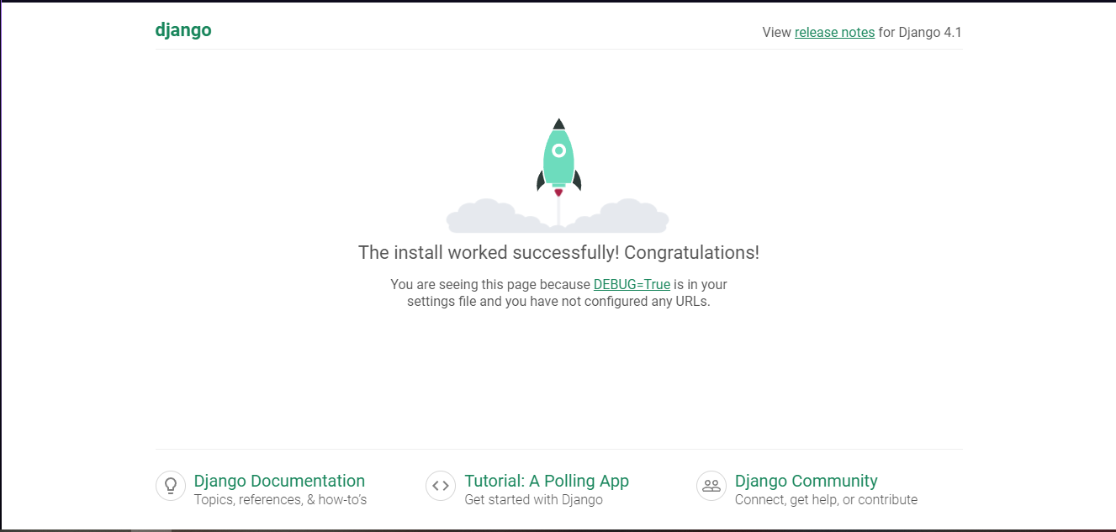
Se tudo deu certo é para aparecer a seguinte tela:

Slide 11
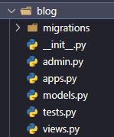
Como iremos criar nossas proprias paginas?
Criando nossos proprios Apps!
Comando: “python manage.py startapp nomeDoApp”

Slide 12
Oque cada arquivo do Python faz?
pasta Migrations: relacionada com o banco de dados
__init__.py: identificador de pacote
admin.py: registrar a area administrativa do nosso site
apps.py: serve para registrar o app no arquivo settings.py
models.py: trabalha diretamente com a base de dados
test.py: para testes automatizados, nao iremos mexer nele
views.py: onde vao as nossas templates do sites
IMPORTANTE: registrar o app no urls.py e no settings

Slide 13
Registrando App
arquivo settings.py-> ir no INSTALLED_APPS e
registrar de acordo com o arquivo apps.py do nosso app
neste formato: “nomeDoApp.apps.NomeDoAppConfig”
IMPORTAR APOS O PATH O INCLUDE
arquivo urls.py -> criar url referente ao app criado
urlpatterns[path(‘nomeDoApp/’, include(‘nomeDoApp.urls’))’
Criar arquivo urls.py na pasta do app
‘from django.urls import path’
from . import views....criar lista urlpatterns

Slide 14
Conectando os arquivos:
criar metodo em views: def index(request):
em urls.py: path(“ ”, views.index)
arquivo views.py:
from django.http import HttpResponse
return HttpResponde(“Ola mundo”)
iniciar o servidor de novo

Slide 15
Como conectar arquivos Htmls na view:
Criar pasta “templates” na pasta do app
criar dentro de templates uma outra pasta com o nome do app
criar dentro desta ultima o seu arquivo html
No arquivo views, no metodo index: return render(request, ‘nomeDoApp/nomeDoHtml.html’)

Slide 16
Exercicio:
Crie mais 2 apps:
App Produtos
App Sobre

